Slide 1
Математические операции в двоичной системе

Slide 2
Двоичная логика
— это формальная система, основанная на двух утверждениях: истина (логическая единица) и ложь (логический нуль).
Процессор компьютера состоит из более, чем миллиона транзисторов. Они то открываются, пропуская ток (сигнал), то закрываются. 0 и 1 это значение сигнала. 0 - сигнала нет, 1- сигнал есть.

Slide 3
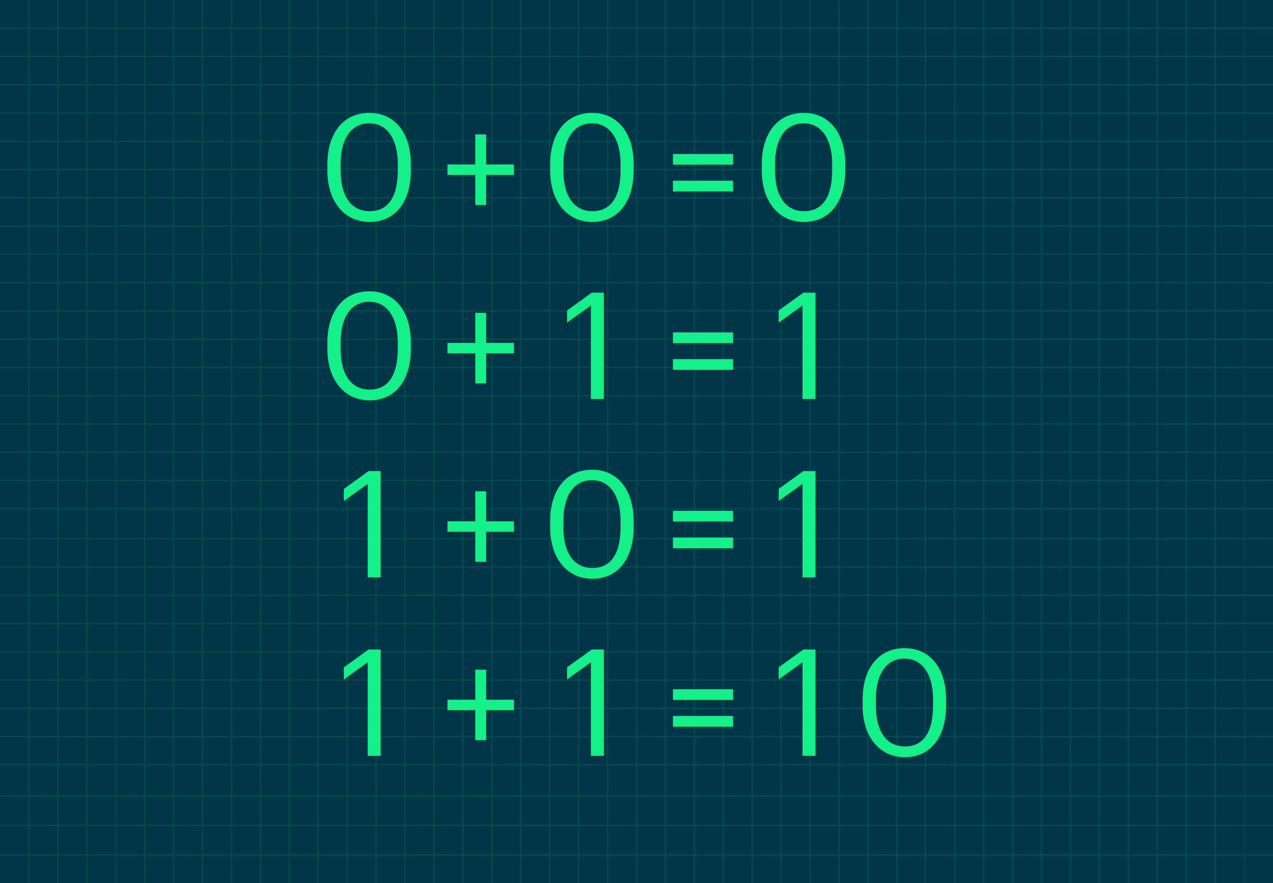
Сложение чисел

Slide 4
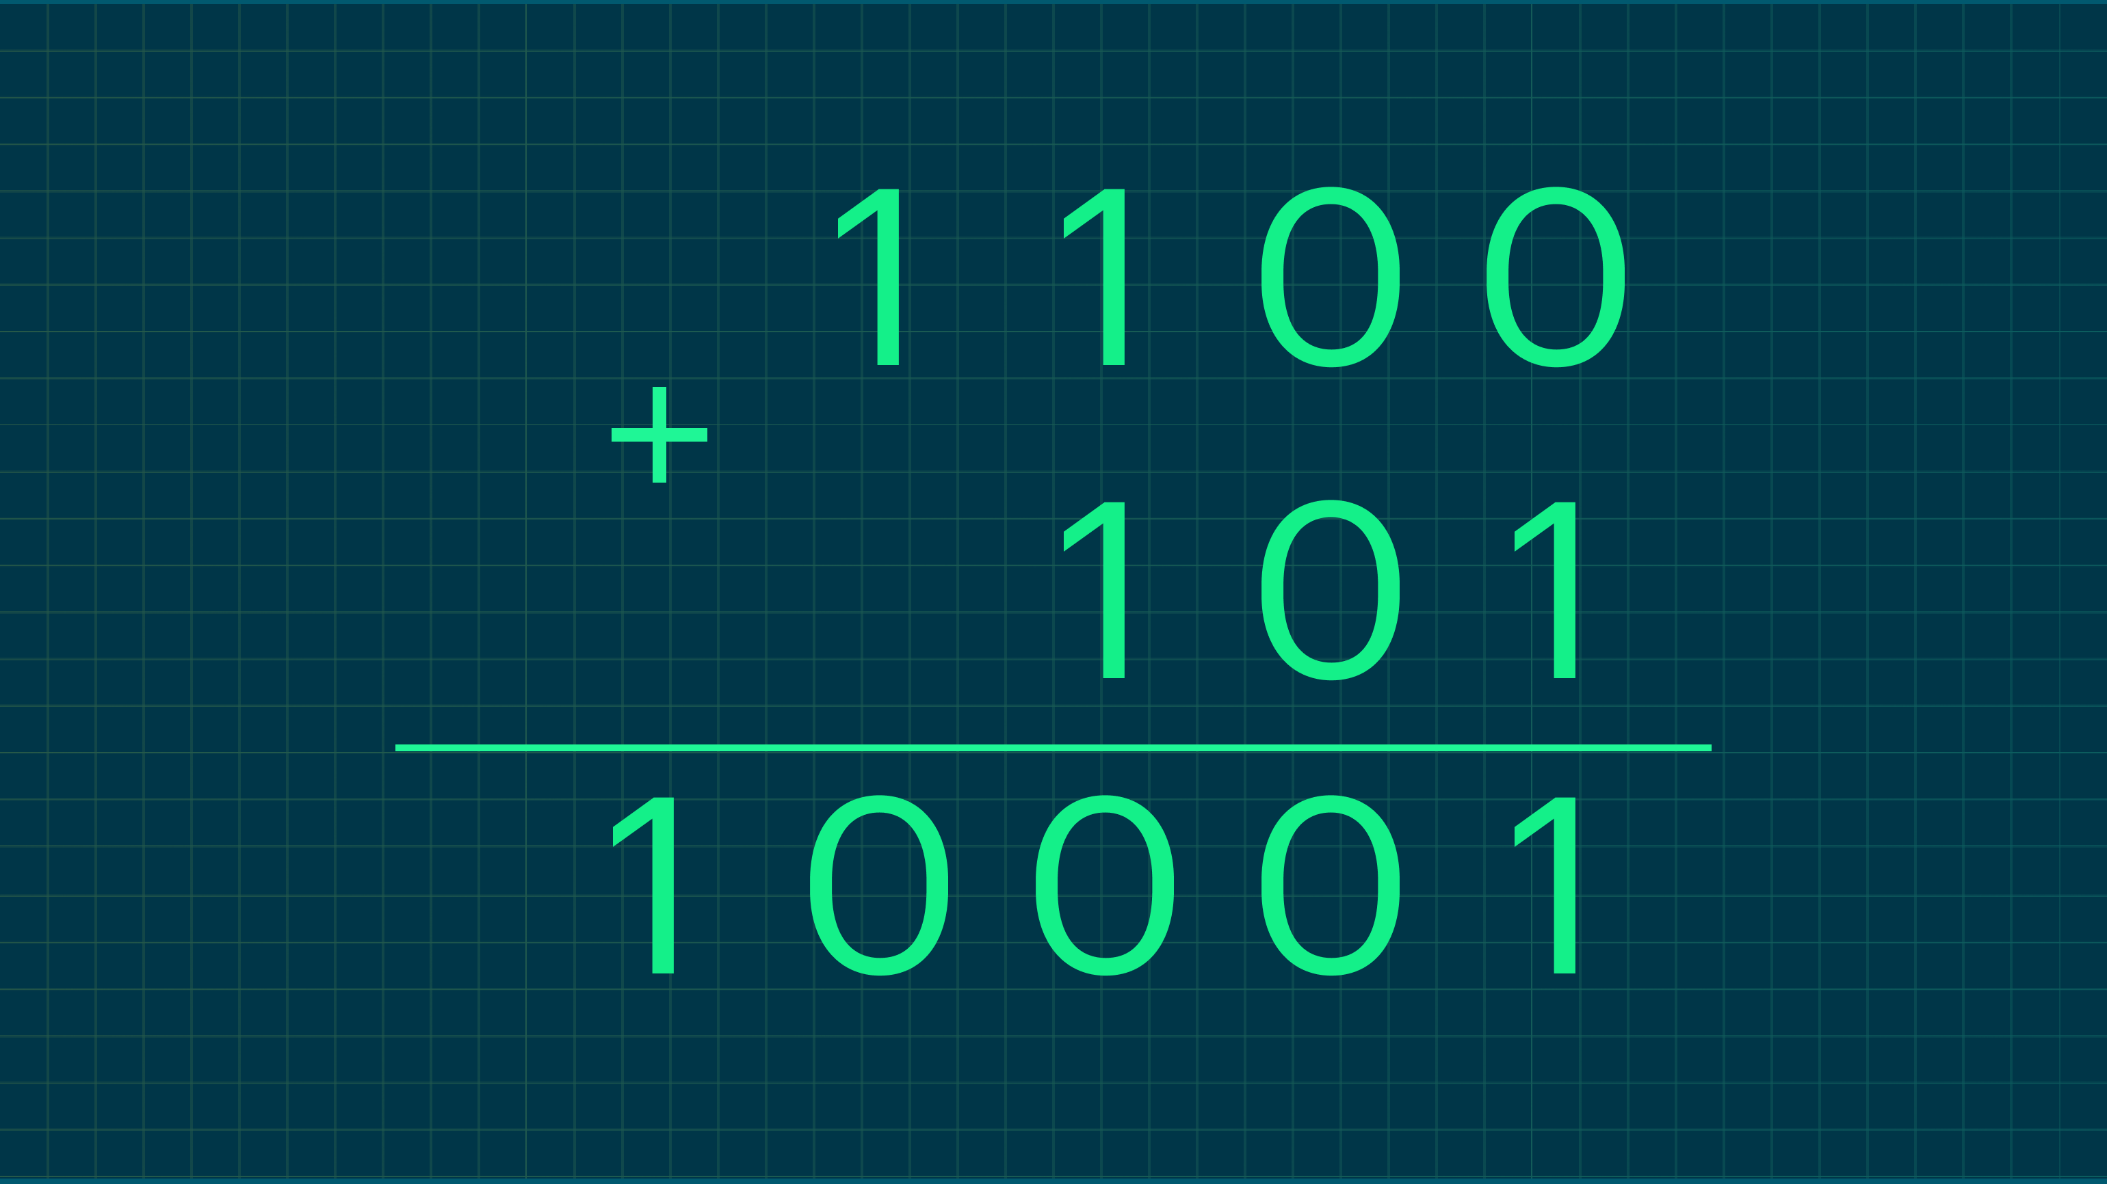
Пример сложения

Slide 5
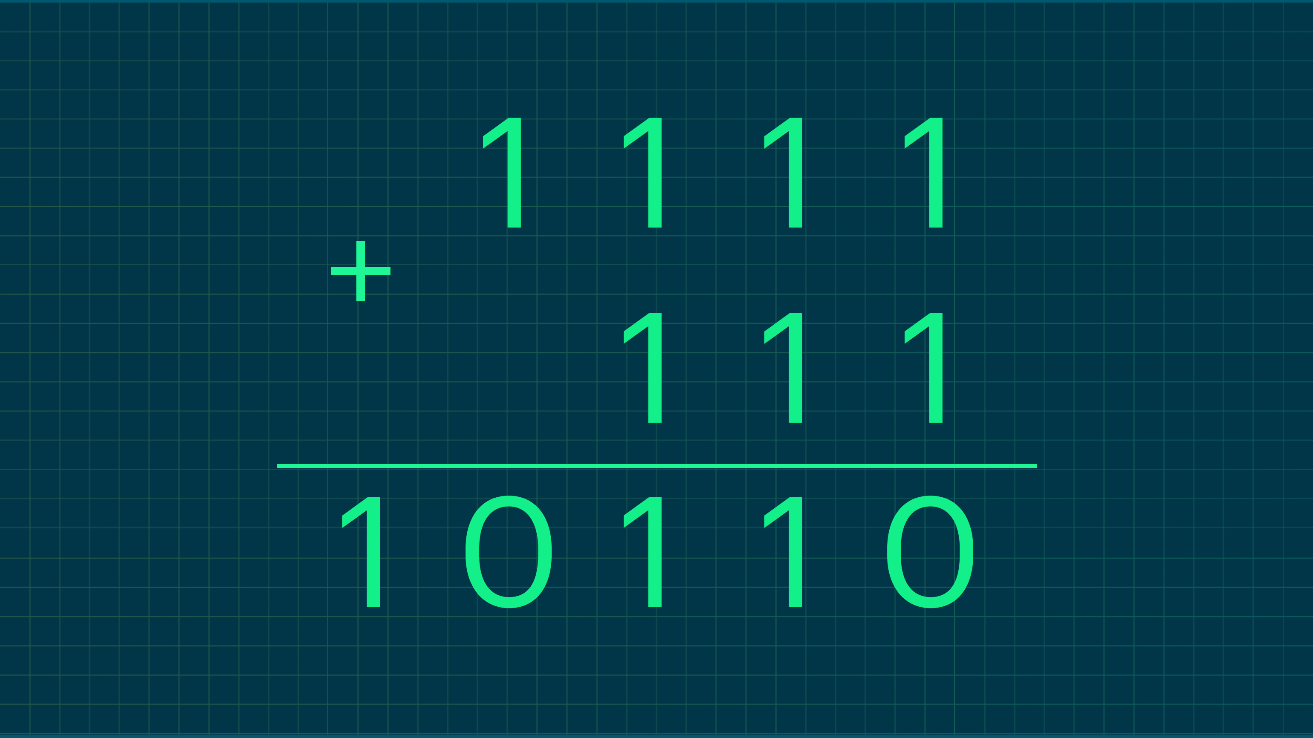

Slide 6
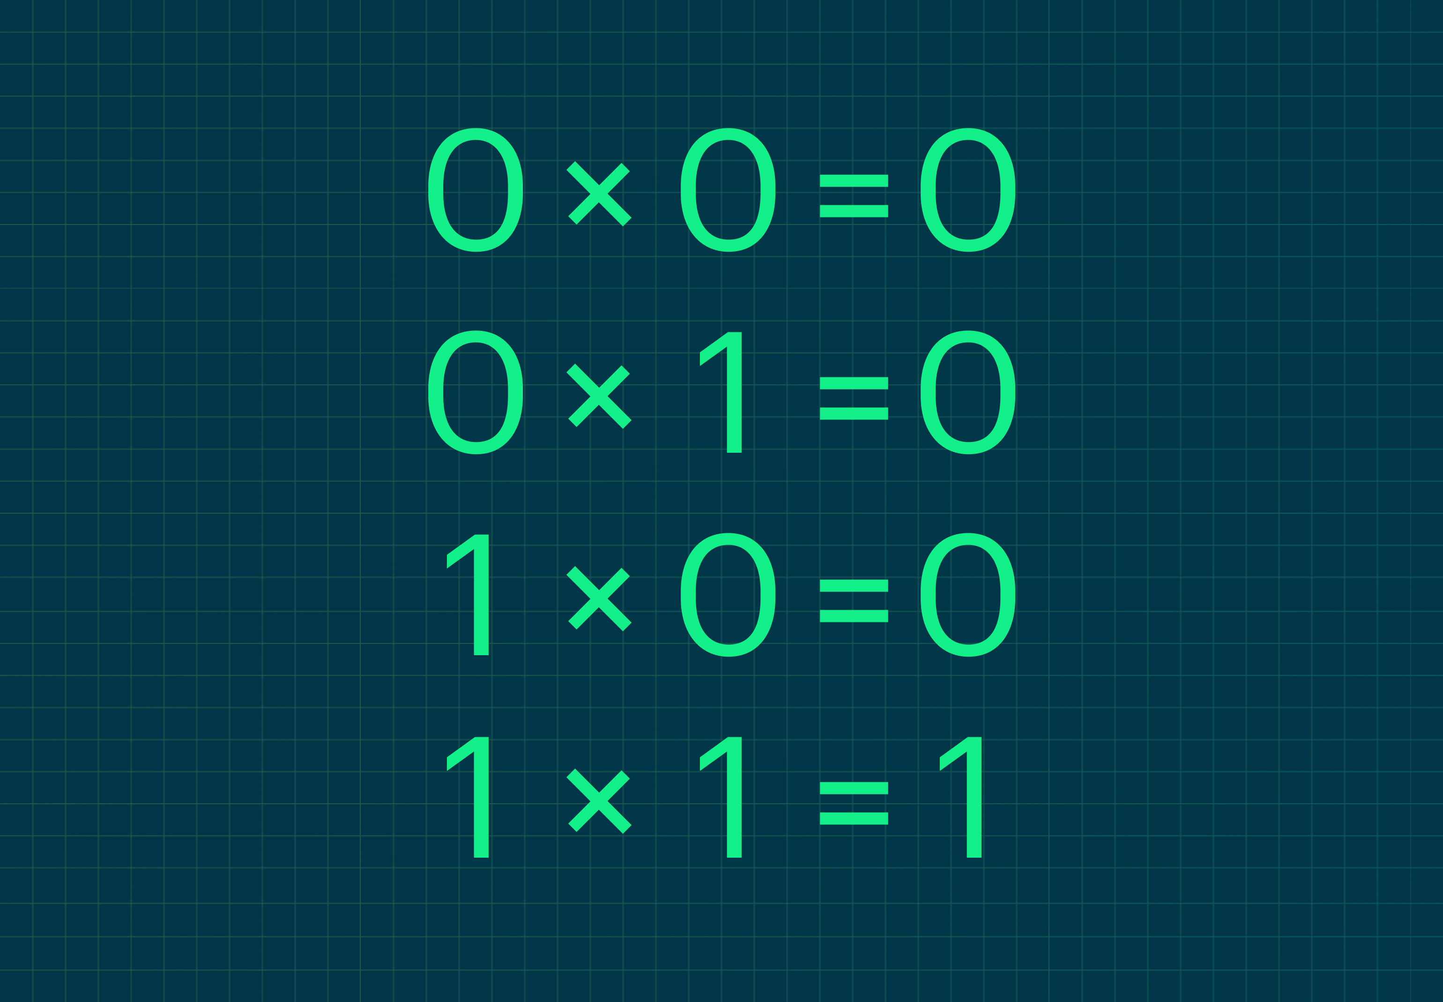
Умножение

Slide 7
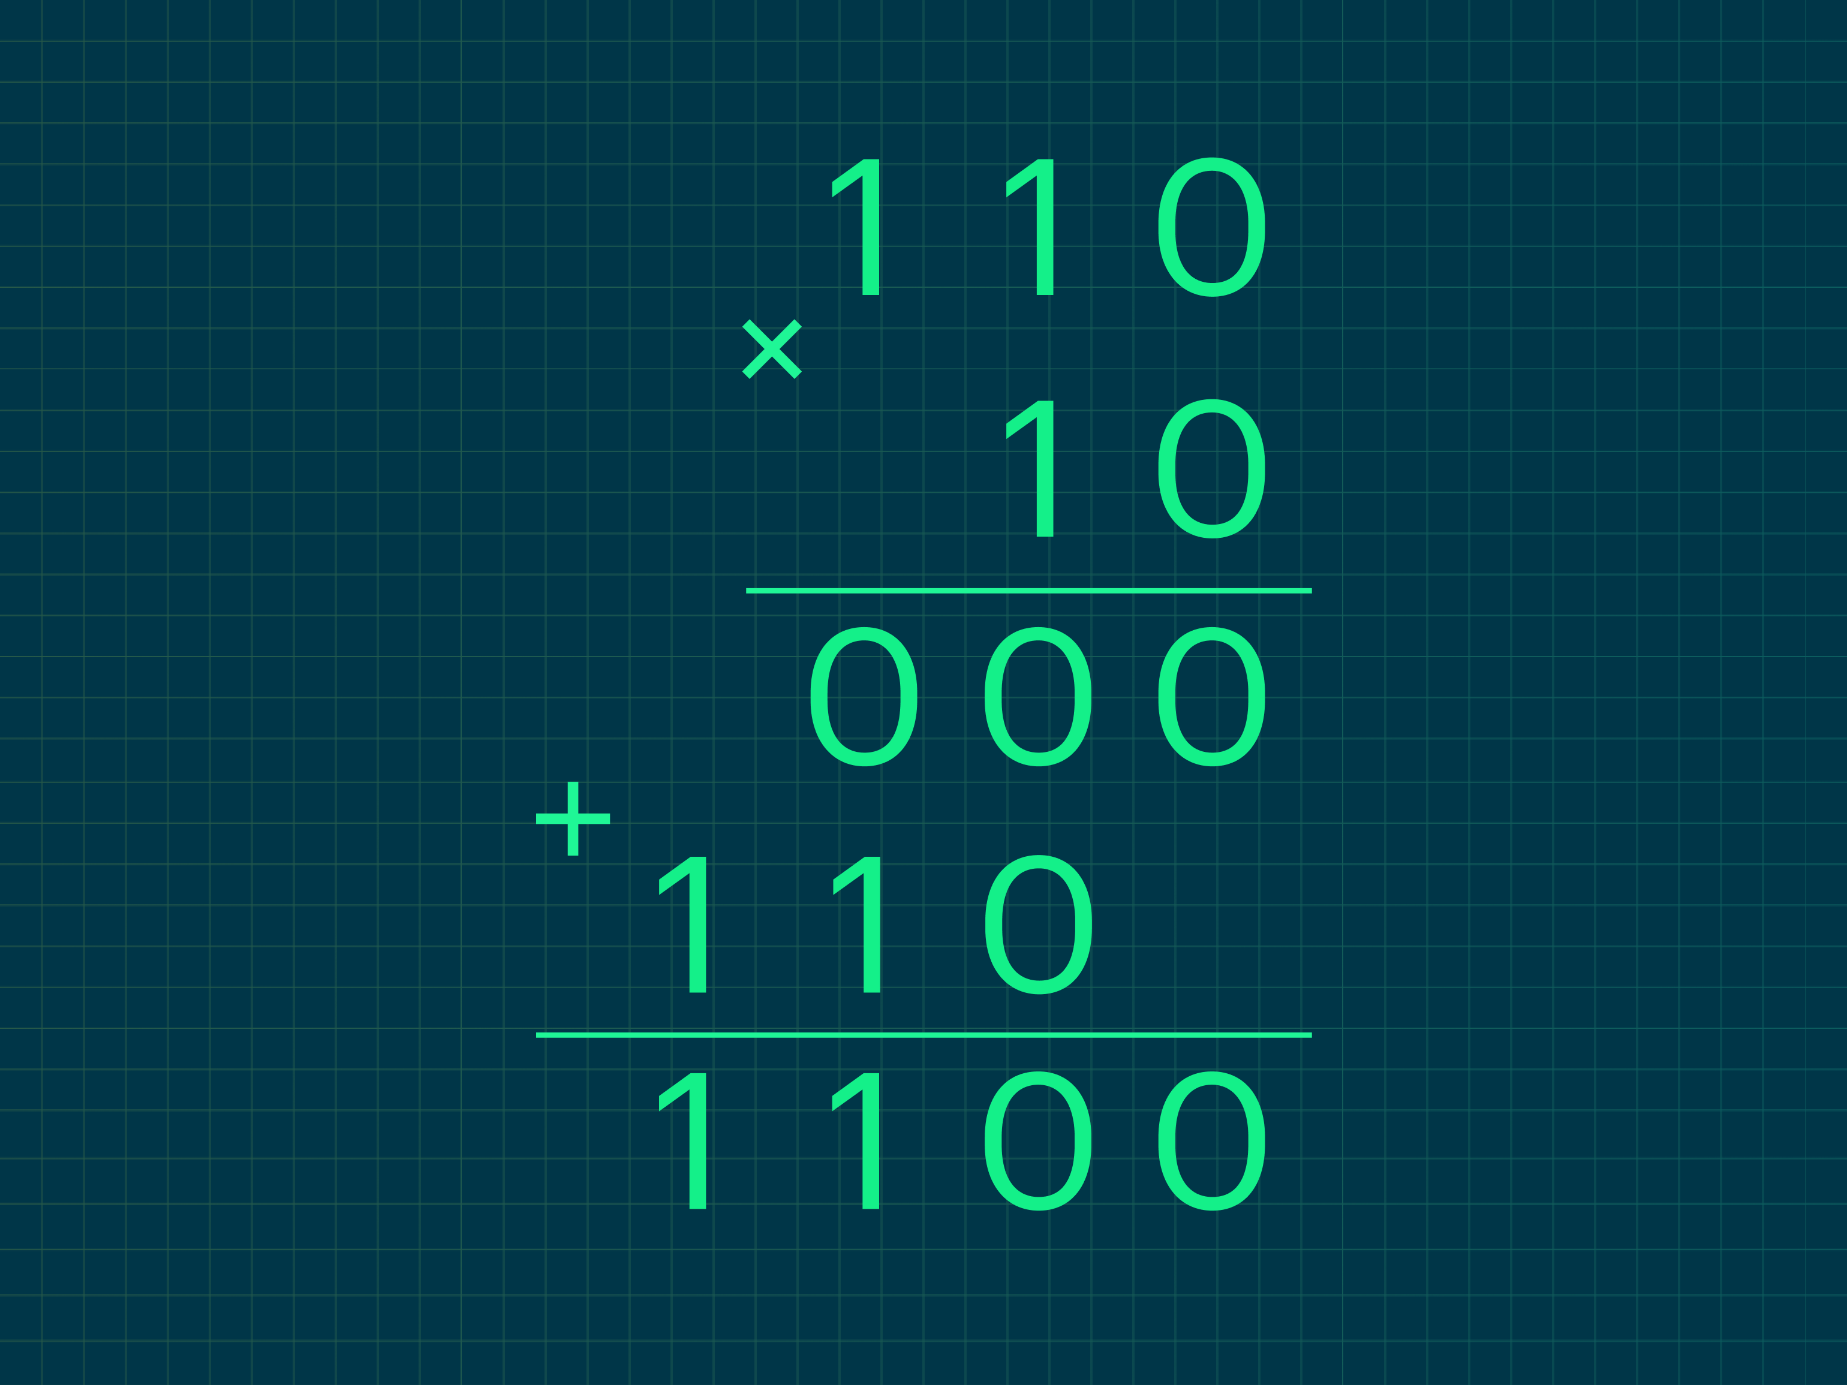
Пример

Slide 8
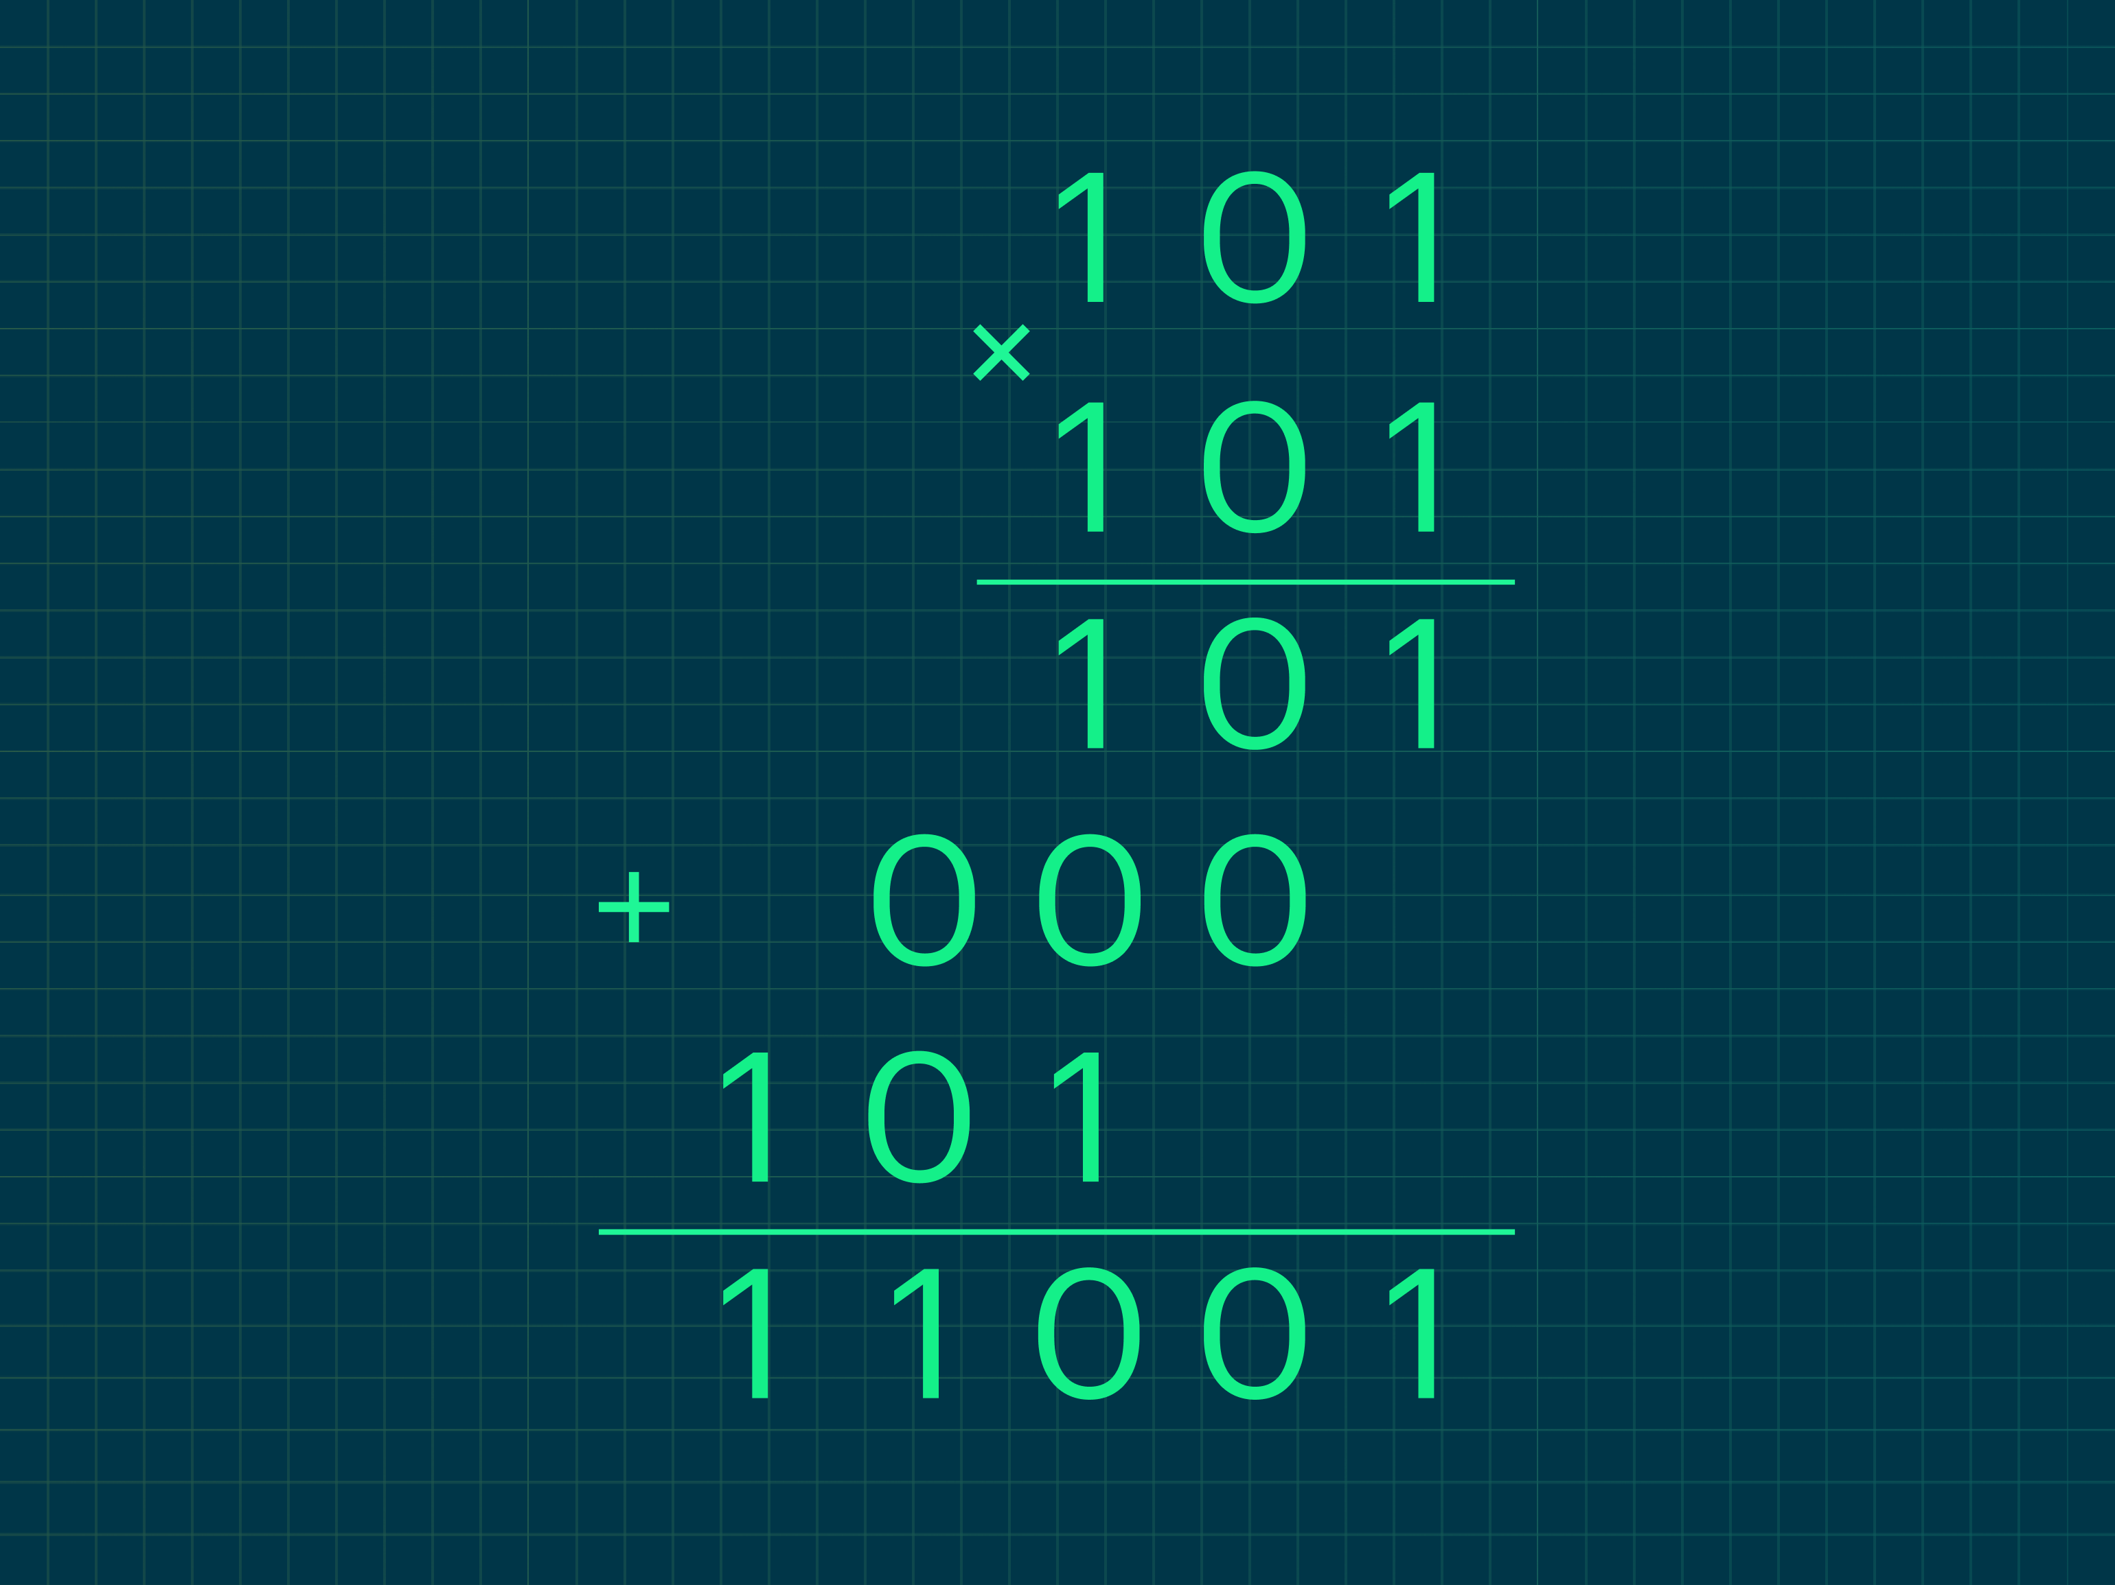

Slide 9
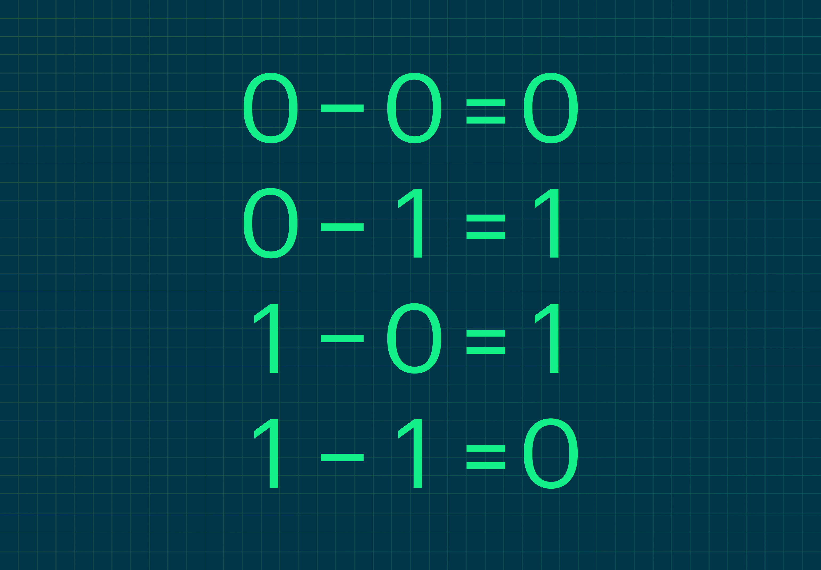
Вычитание

Slide 10
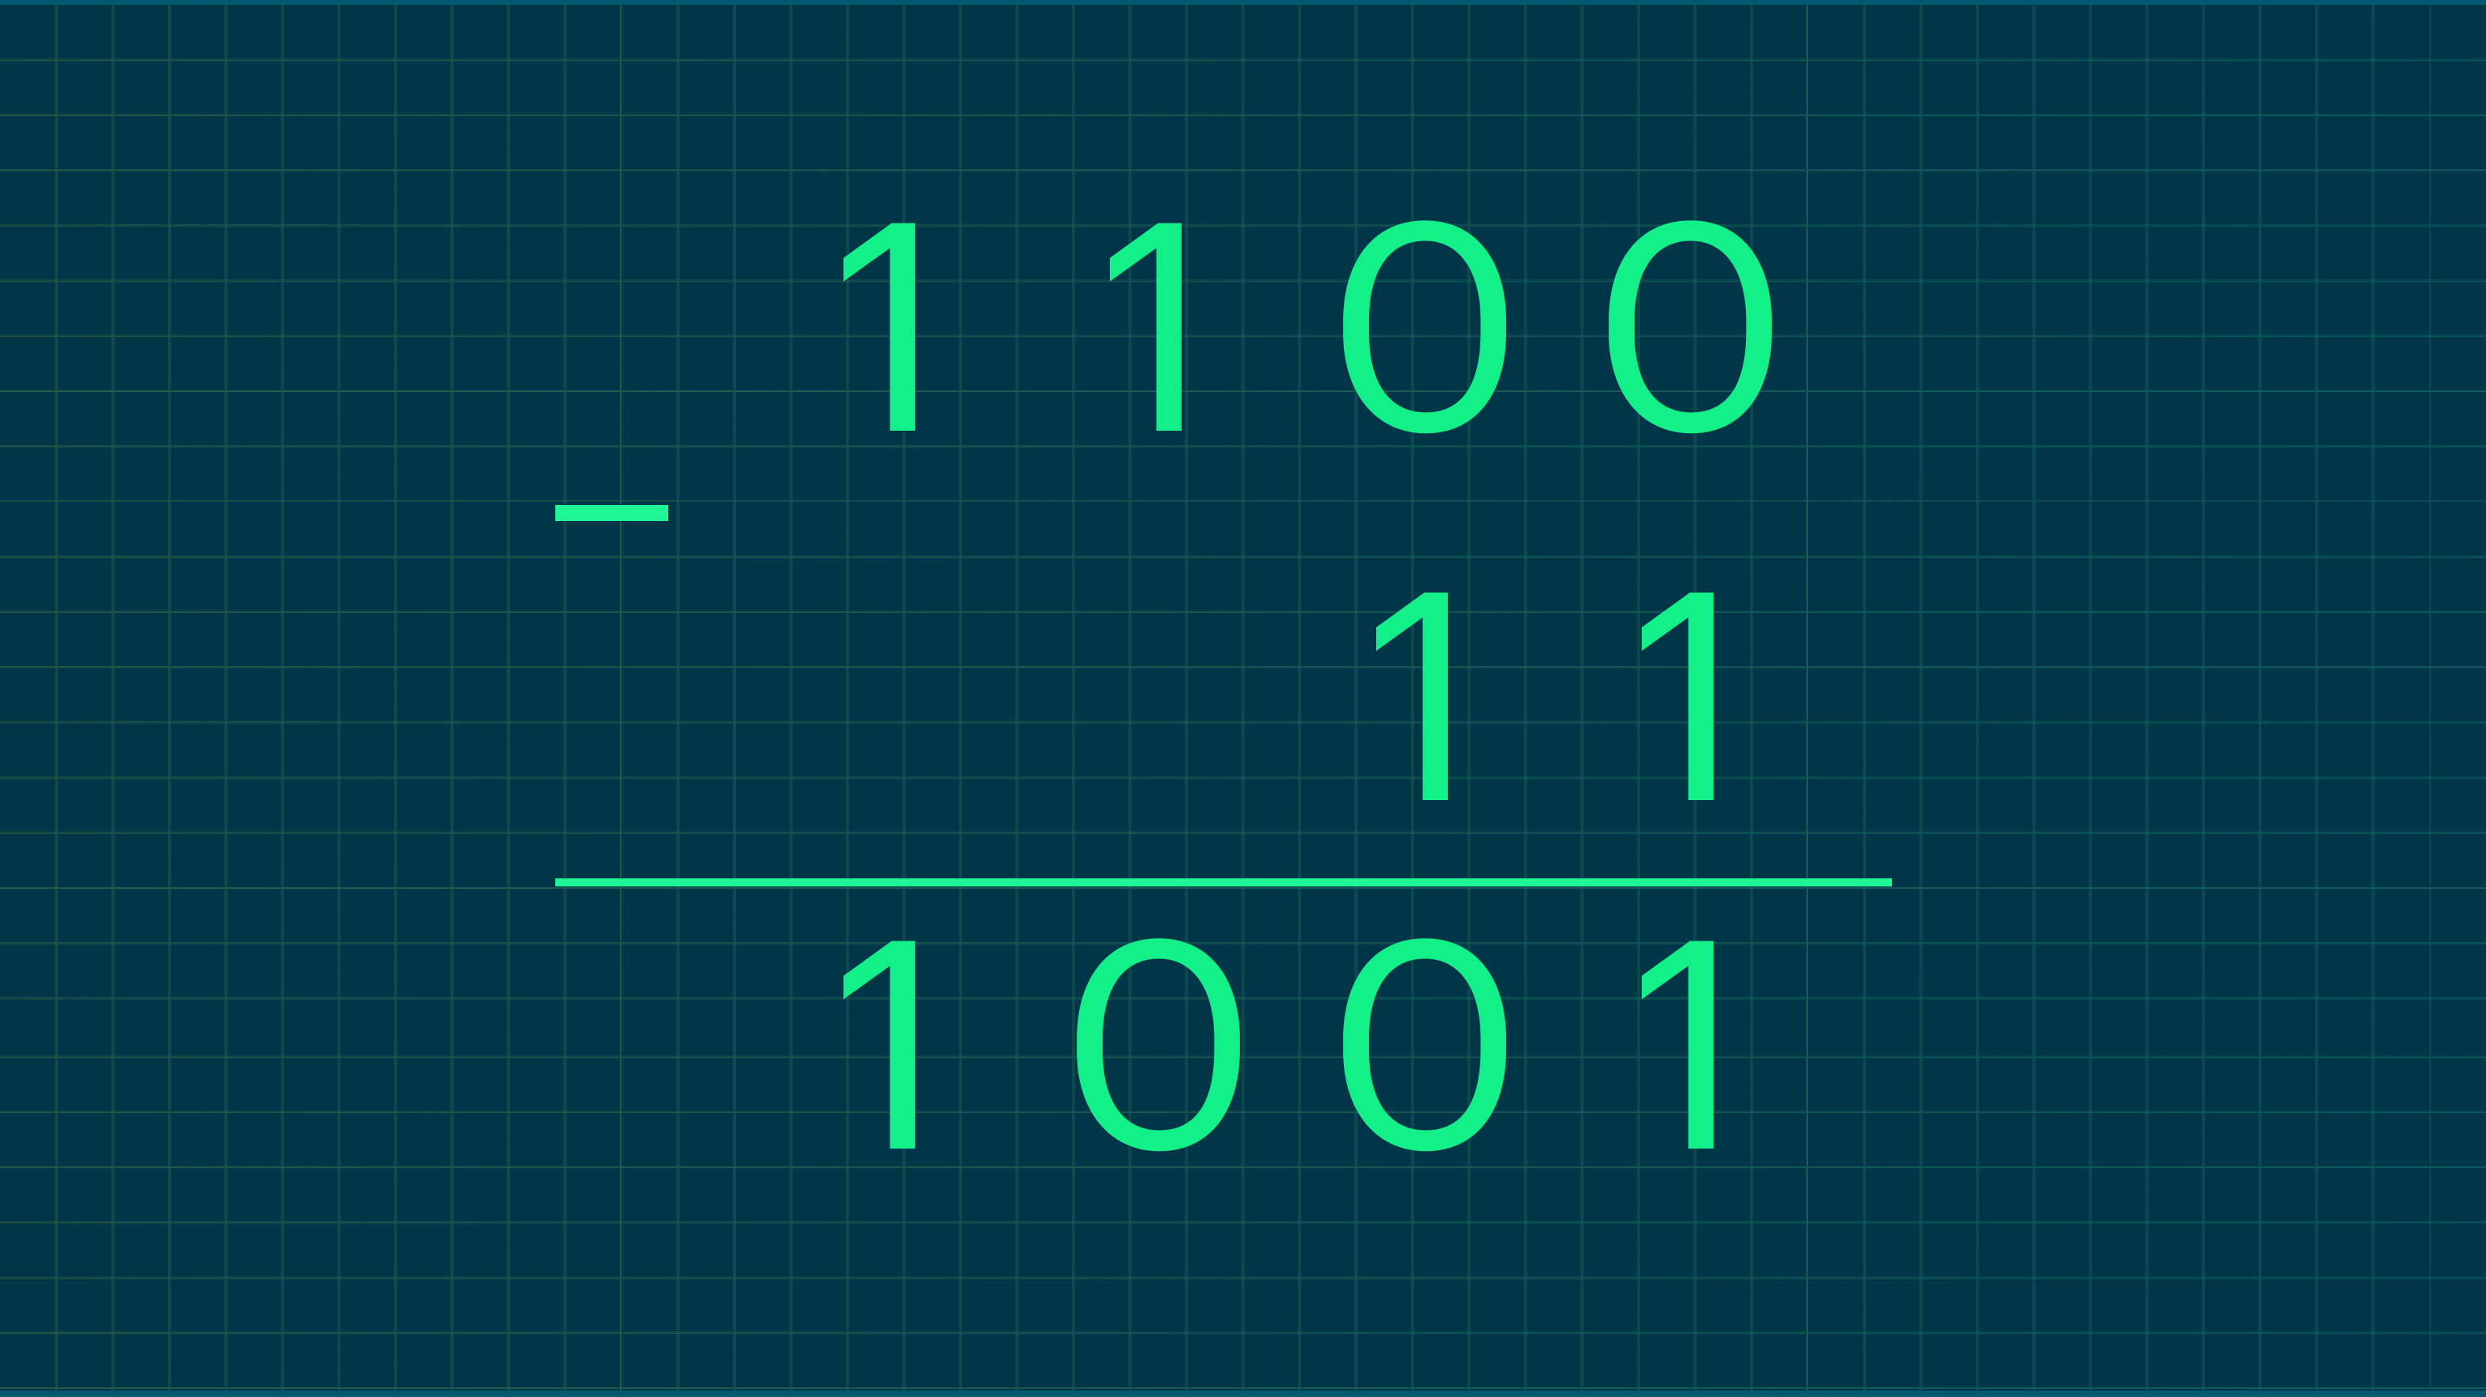

Slide 11
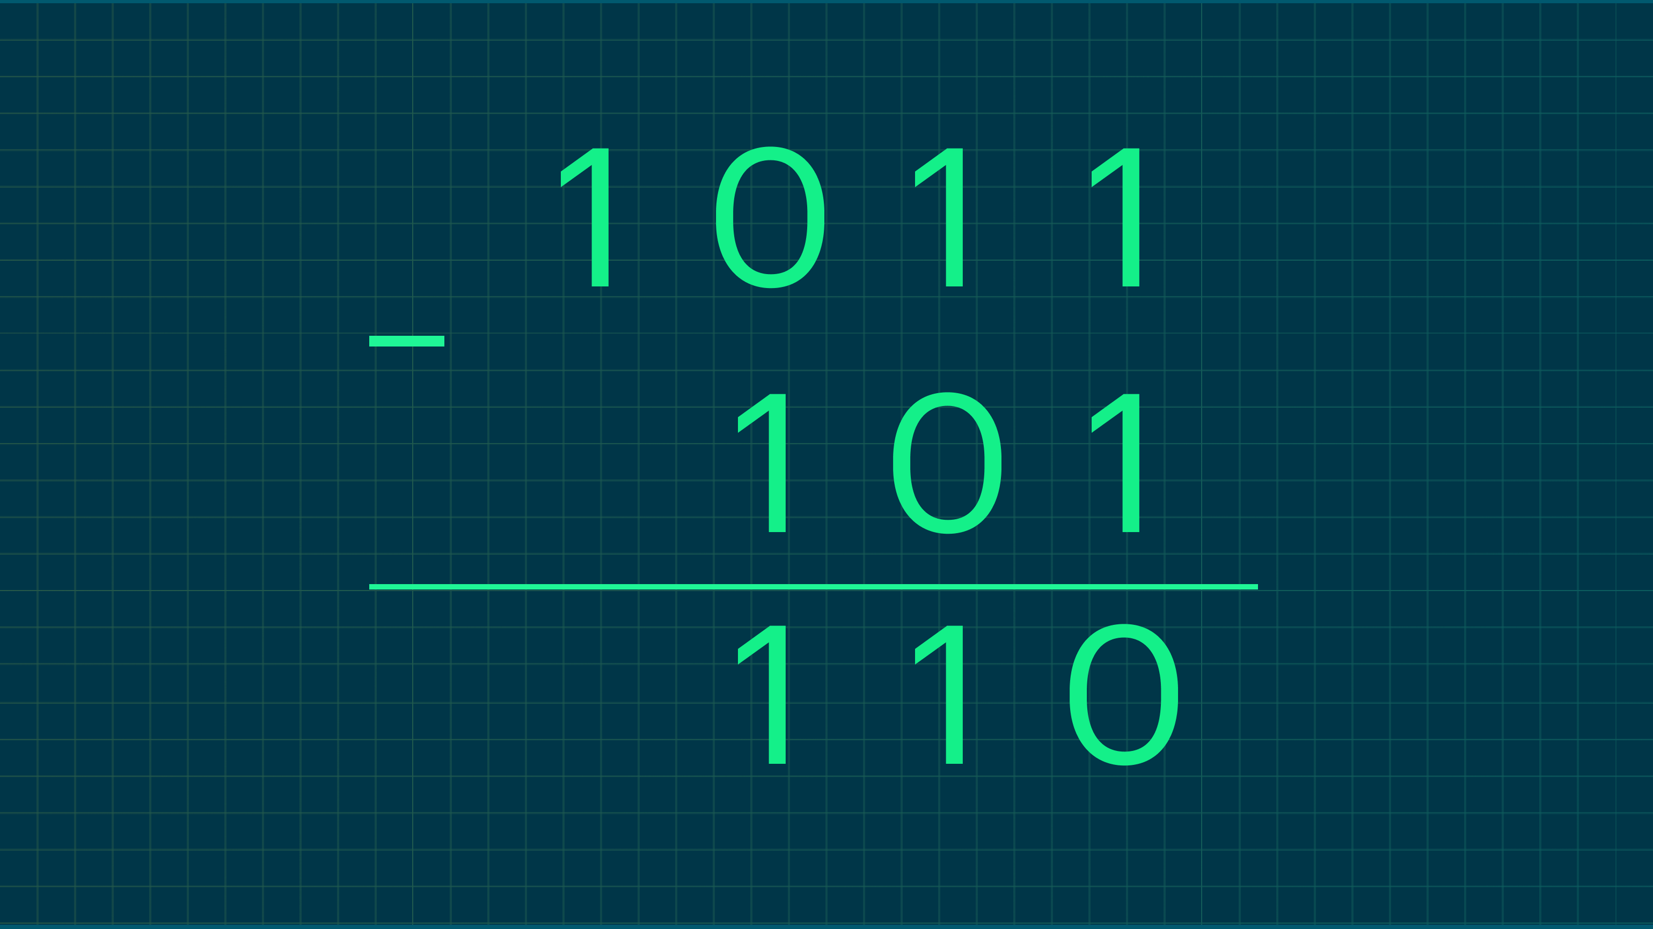

Slide 12
Деление

Slide 13
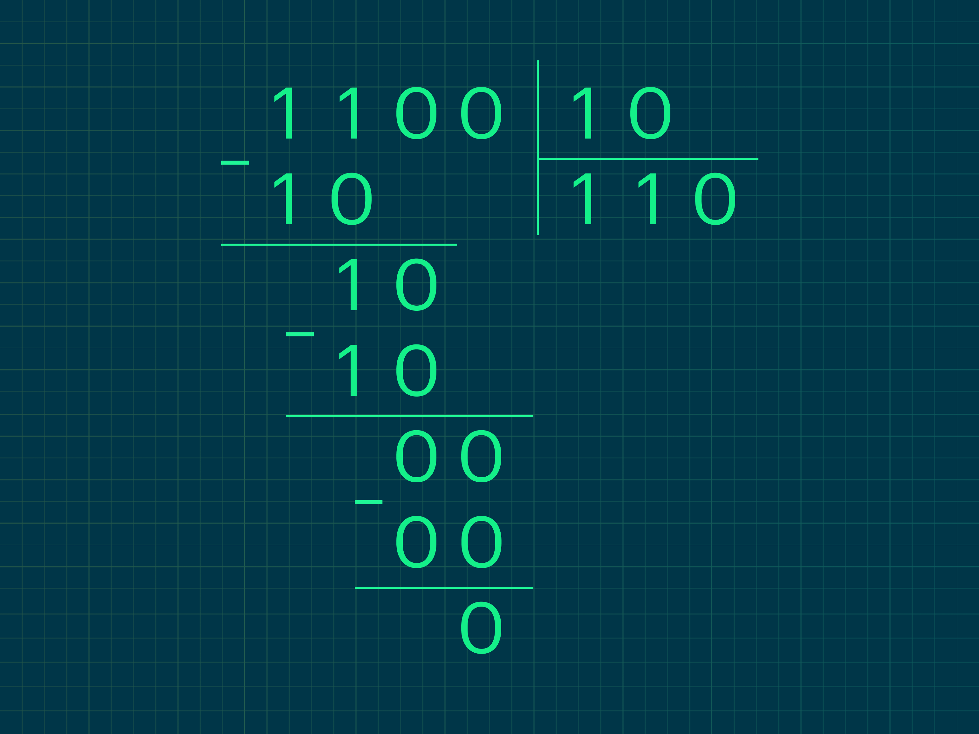

Slide 14
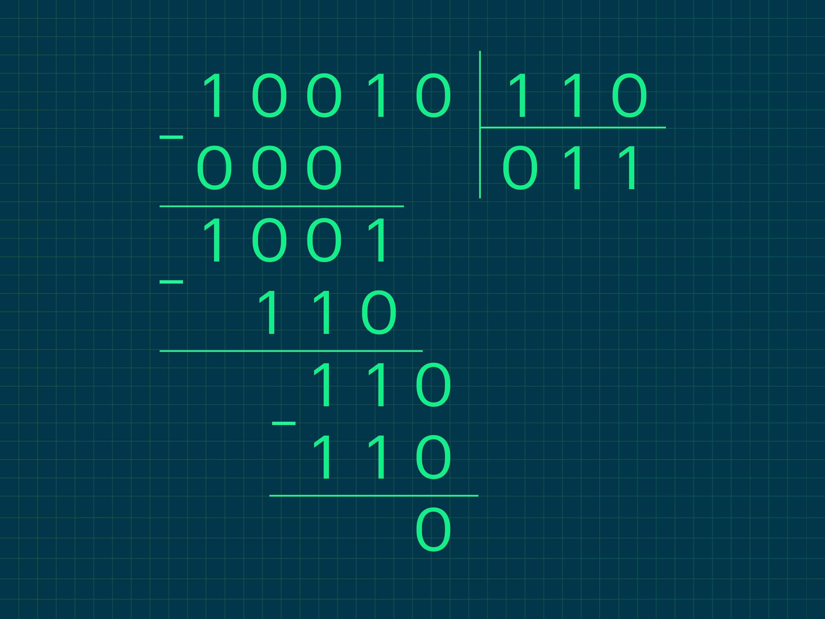

Slide 15
Как это работает
Например вы вводите умножение двух чисел: 2 * 2. Пропустим компиляцию или интерпретацию в машинный код. Когда двойка становится 10 (в двоичной системе), она проходит через транзистор и в память пишутся данные. Такое происходит со всей операцией (Умножение тоже имеет своё обозначение для процессора. Это операция "И". Т.е. 10AND10 дадут в результате сигнал вида 100, что будет интерпретироваться как 4). В итоге в ячейке памяти записывается результат 4.

Slide 16
Базовые логические операции

Slide 17
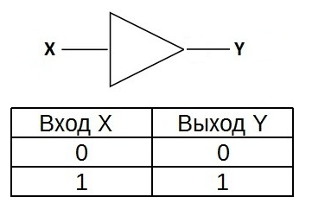
Элемент «Буфер»
Что на входе, то и на выходе

Slide 18


Элемент «Буфер»
Если лампочка горит – да, если нет – нет.

Slide 19
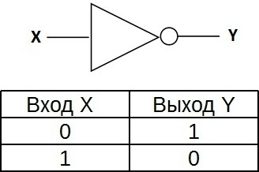
Элемент «НЕ» - NOT
Отрицает то, что было на входе

Slide 20
Элемент «НЕ» - NOT
Если лампочка горит – нет, если нет – да.

Slide 21
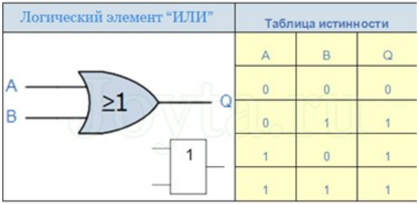
Элемент «ИЛИ» - OR
Хотя бы одна истина (1)

Slide 22
Элемент «ИЛИ» - OR
Хотя бы одна лампочка горит – да, иначе – нет.

Slide 23
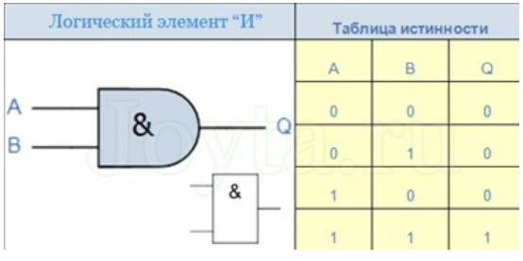
Элемент «И» - AND
Истина, только когда на всех входах истина

Slide 24
Элемент «И» - AND
Да, если все лампочки горят, если хотя бы она не горит – нет.

Slide 25
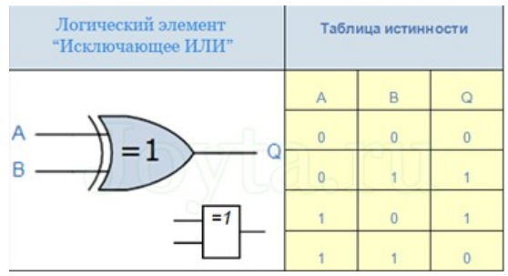
Элемент «Исключающее ИЛИ» - XOR
Выход Q будет содержать лог.1, если на вход элемента «Исключающее ИЛИ» поданы два противоположных друг другу сигнала

Slide 26
Элемент «Исключающее ИЛИ» - XOR
Да, только тогда, когда действительно горит только одна лампочка

